Slide 1
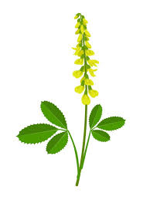
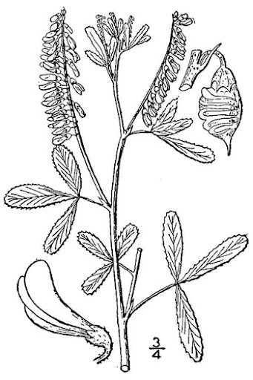
Melilotus officinalis L.
Marija Mihatović
Seminar iz kolegija Biljke u fitoterapiji

Slide 2
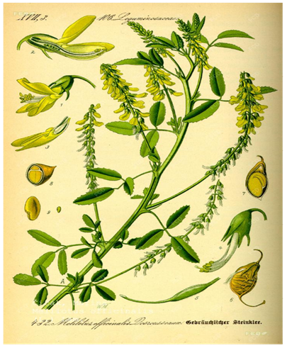
O biljci
dvogodišnja zeljasta biljka iz porodice Fabaceae
stabljika uspravna i razgranata (do 120 cm)
mali listovi sa sitno nazubljenim rubovima
žuti cvjetovi → grozdasti cvat
plod: mahuna
u cvatu karakterističan miris (slično mirisu pokošenog sijena)
kumarin
„bolest slatke djeteline”

Slide 3
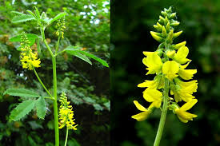
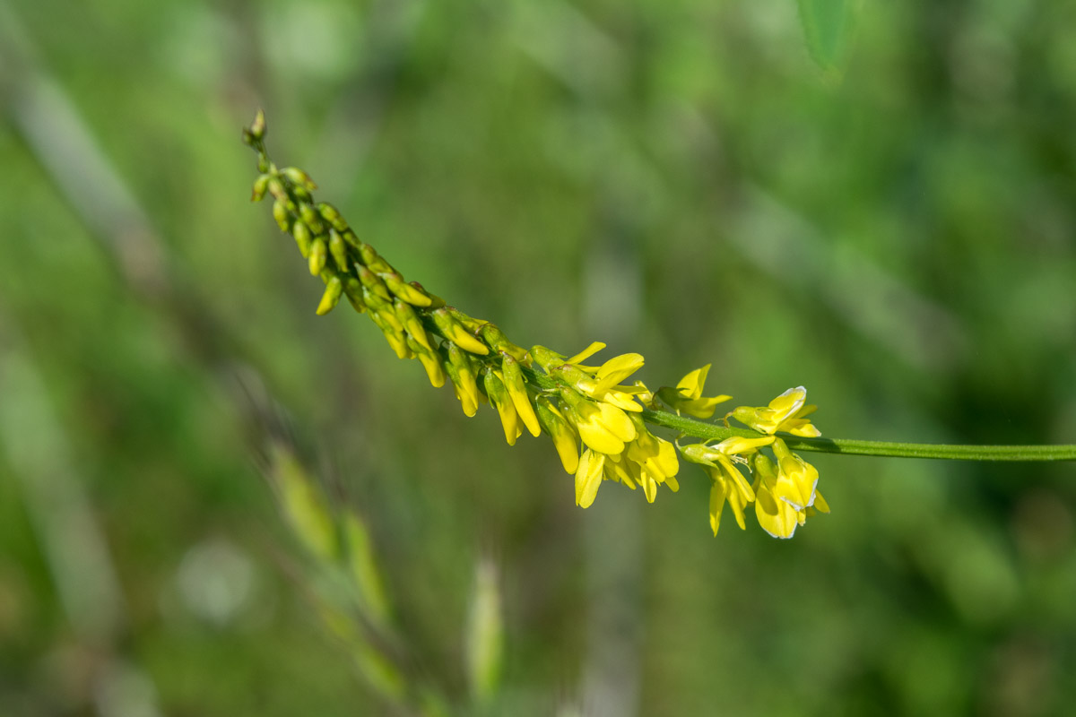
Tradicionalno terapeutsko korištenje
mogućnost unutarnje i vanjske primjene
infuzija (sredstvo za ispiranje očiju)
flasteri i masti (abdominalna i reumatska bol)
ublažavanje nadutosti, grčeva i proljeva
liječenje neuralgije različitih područja tijela
bol izazvana hladnoćom, upalom ili prevelikom osjetljivošću
potiče probavu
miris rublja i zaštita od moljaca

Slide 4
Kemijski sastav
kumarin (0,2 do 0,45%)
prekursor melilotozid
supstituirani kumarini
umbeliferon i skopoletin
flavonoidi, kafeinska kiselina i derivati.

Slide 5
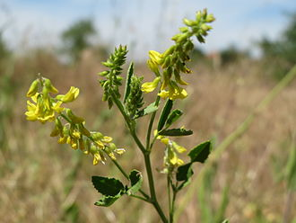
Primjena i doziranje
osušeni ili svježi nadzemni dijelovi biljke → infuzija
tekući ekstrakt ili tinktura
terapijska doza kumarina: 1 mg/kg dnevno
10 ml/dan ekstrakta Melilotusa officinalis L. u omjeru 1:2 ili
25 mL/dan tinkture u omjeru 1:5
najbolji učinak u kombinaciji s biljkama koje sadrže
flavon glikozide (divlji kesten, cvijet gloga, cvijet lipe itd.)
primjena: dugoročno
predoziranje: nema akutnih toksičnih učinaka

Slide 6
Učinci na zdravlje čovjeka
povećava venski povratak krvi
poboljšava protok limfe
anti-edematozno djelovanje
protuupalno djelovanje
moguće antitumorsko djelovanje
moguće jačanje imuniteta

Slide 7
Klinička ispitivanja s Melilotus officinalis L.
post-operativne modrice
- ekstrakt Melilotusa officinalis L.
- doza od 300 mg/dan tijekom tjedan dana
- kontrola paranazalnih edema i edema kapaka
- jednako učinkovit kao oralni deksametazon

Slide 8
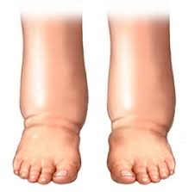
2) limfedem
- 76 pacijenata s limfedemom donjih udova
primjena pripravka: 6 do 8 mjeseci
sastav pripravka: ekstrakt Melilotus officinalis L. (40 mg/dan),
ekstrakt ginka (40 mg/dan) i
kumarina (60 mg/dan)
- rezultati: značajno poboljšanje zdravstvenog stanja oboljelih

Slide 9
3) venska insuficijencija
učinak pripravka koji sadrži Melilotus officinalis L. i rutin
385 pacijenata
oralni pripravak od 600 mg/dan ekstrakta Melilotus officinalis L.
45 dana
rezultati: poboljšanje za 90%; smanjenje edema u obje noge
trudnice → 400 mg ekstrakta Melilotus officinalis L. i 150 mg rutina za primjenu 20 dana
rezultati: simptom teških nogu je nestao

Slide 10
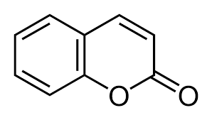
Upotreba kumarina
liječenje hemeoroida, proširenih vena, epiziotomije i posttraumatske upale
liječenje limfedema, elefantijaze,
raka (melanom, rak bubrežnih stanica, rak prostate)
te sprječavanje recidiva i/ili metastaze
smanjenje oštećenja krvožilnog sustava
prevencija ishemijske bolesti srca
liječenje bruceloze, mononukleoze, toksoplazmoze,
Q groznice, mikoplazmoze i psitakoze

Slide 11
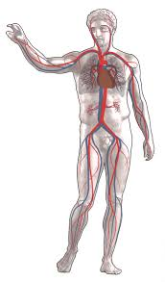
Farmakodinamika kumarina
anti-edematozno i protuupalno djelovanje
kumarin je učinkovit za liječenje visokoproteinskih i postoperativnih edema
razgradnja nakupljenih proteina u izvanstaničnim prostorima pomoću makrofaga
utjecaj na krvožilni sustav
limfni protok

Slide 12
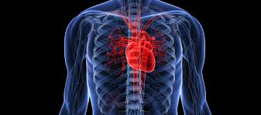
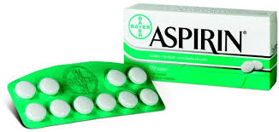
2) učinak na kardiovaskularni sustav
prisutnost endotelnih stanica u krvi
slično djelovanje kumarina i aspirina
ishemijska bolest srca

Slide 13
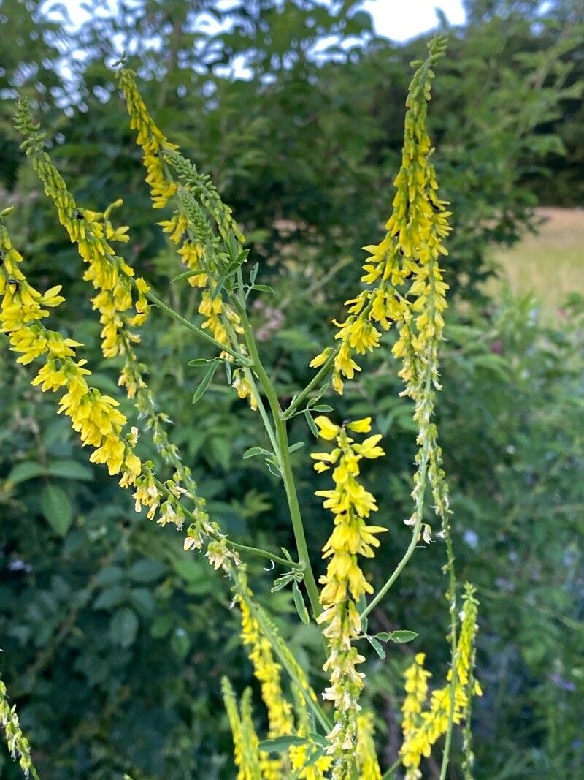
3) imunomodulatorno i antikancerogeno djelovanje
-ekspresija antigena HLA-DR i HLA-DQ
-kumarin djeluje na jačanje stanične imunosti
-učinak kumarina ovisi o dozi primjene
-kumarin vs. sintetski pripravci

Slide 14
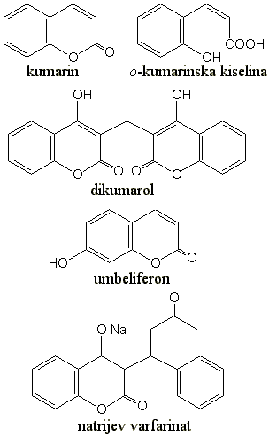
Farmakokinetika kumarina
brza pretvorba kumarina u umbeliferon
umbeliferon (7-hidroksikumarin) nema isti učinak kao kumarin
akutno liječenje → terapija kumarinom

Slide 15
Klinička ispitivanja s kumarinom
oralne doze kumarina u kombinaciji s trokserutinom
blagotvorno djelovanje za hemoroide, akutni pankreatitis, komplikacije varikoznih vena i čireva, edema
Limfedem
benzopironi ispitivani u visokim dozama
istraživanja u Australiji, Indiji i Kini
primjena: oralno ili lokalno te imaju vrlo nisku toksičnost uz minimalne nuspojave
djelovanje: povećavaju broj makrofaga
rezultati: terapija učinkovita, iako sporija od fizikalne terapije

Slide 16
2) Rak
učinak kumarina na rak
primjena kumarina u dozi od 50 mg/dan - maligni melanom TNM stadija IB i II
mjesta metastaza
toksičnost nije uočena!
kombinacija kumarina i cimetidina → regresija u bolesnika s metastatskim tumorom bubrežnih stanica i malignim melanomom
laboratorijski testovi provedeni su prije liječenja i tijekom 2., 4. i 8. tjedna terapije
45 ispitanika s metastatskim karcinomom bubrežnih stanica
54 ispitanika s uznapredovanim karcinomom bubrežnih stanica
metastatski karcinomom prostate → terapija kumarinom od 1g/dan

Slide 17
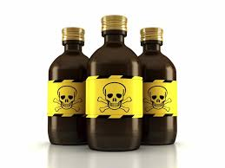
Toksikologija
kumarin → akutna nekroza jetre kod štakora
doza bez učinka: 8 mg/kg kumarina
kumarin: niska toksičnost, odsutnost karcinogenosti, antikarcinogeni učinak
tumor kod štakora - kronična hepatotoksičnost
visoke doze kumarina - alveolarni/bronhiolarni adenom i karcinom kod miševa, oštećenje plućnih stanica
glodavci → toksični metaboliti kumarina
nabava

Slide 18
Posebna upozorenja i mjere opreza
izbjegavati osobe s oštećenom funkcijom jetre i one koje imaju povišene jetrene enzime
pripaziti na simptome hepatotoksičnosti
oprez pri korištenju zajedno s varfarinom i aspirinom
ograničene uporabe kod trudnica
ne utječe na sposobnost upravljanja vozilima

Slide 19
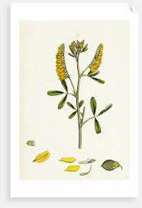
Nuspojave
nema dovoljno dostupnih podataka za moguće nuspojave
maksimalni dnevni unos kumarina: 0,1 mg/kg
oprez: dugotrajna uporaba prehrambenih dodataka ili hrane s visokim udjelom kumarina
pacijenti sa karcinomom ili kroničnim infekcijama → hepatotoksičnost
povišene vrijednosti jetrenih enzima za 0,3%
pacijenti s karcinomom bubrežnih stanica → kumarin u kombinaciji s cimetidinom→ blage nuspojave
ne očekuju se nuspojave tijekom dojenja

Slide 20
HVALA NA PAŽNJI!
K. Bone, S. Mills (2013): Principles and Practice of Phytotherapy: Modern Herbal Medicine. Churchill Livingstone; 2nd edition.

